Slide 1


ENGELOOP ENGENHARIA
E PROJETOS LTDA

Slide 2
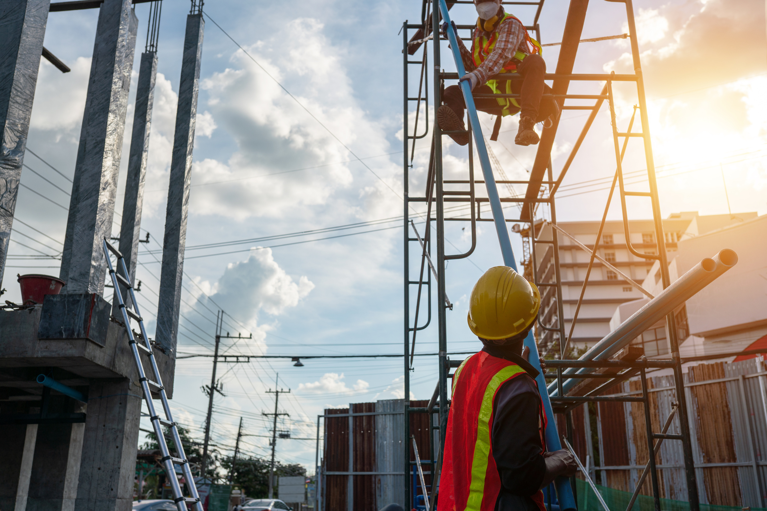
SOBRE NÓS
A Engeloop é uma empresa goiana do ramo da construção civil a mais de 10 anos no mercado. Atendendo cada vez melhor nossos clientes e lhes proporcionando tranquilidade mesmo em meio ao processo de obras.
Com sede em Goiânia – GO, nossa localização privilegiada favorece a logística operacional, resultando na otimização do nosso trabalho, reforçando nosso compromisso com cada cliente em qualquer lugar do país. Nossa missão é entender as necessidades de cada um de nossos clientes e oferecer soluções técnicas que superem suas expectativas sempre baseadas no tripé: qualidade, agilidade e custo-benefício.

Slide 3
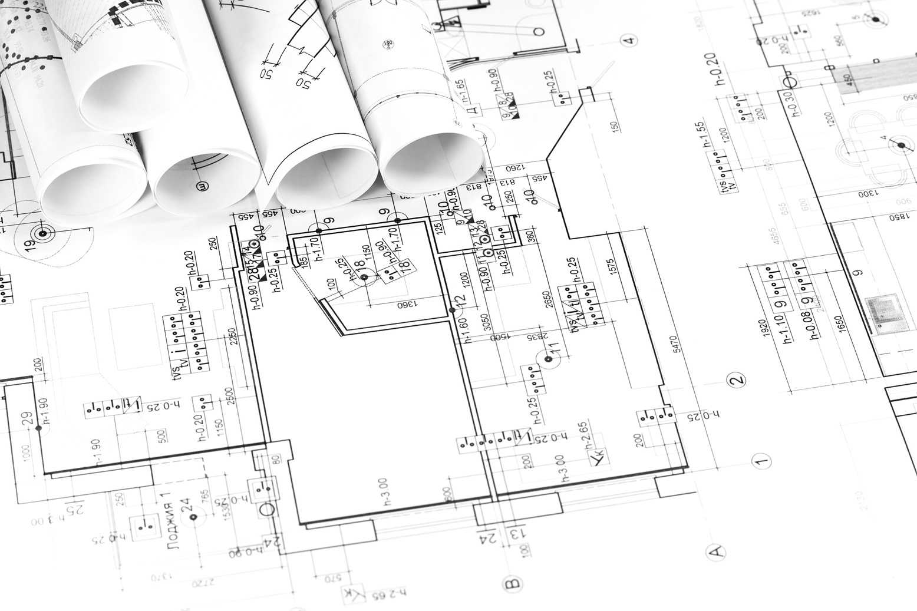

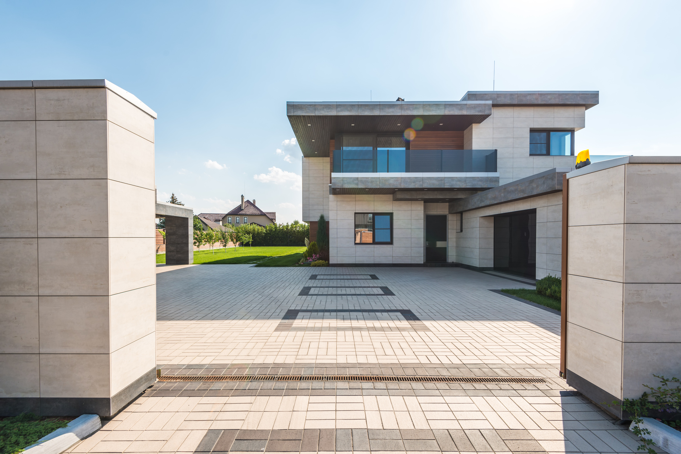
NOSSOS SERVIÇOS
Demolição e escavação
Projetos
Construção e reforma
•Elétrico
•Hidráulico
•Sanitário
•Incêndio
•Arquitetônico
•Estrutural
•Interiores
Escavação
Carga
Transporte de material
Compactação
Demolição em geral
•Residenciais
•Comerciais
•Industriais

Slide 4



RESIDENCIAL
COMERCIAL
INDUSTRIAL
Construção Civil, de Casas e Sobrados. Plano Minha Casa Minha Vida.
Construção de Salas Comerciais, Escritórios, Galpões comerciais…. Todas as áreas de construção do Comercio.
Obras industriais, temos uma equipe especializada em multinacionais, nossa empresa possui todos os documentos necessários.

Slide 5

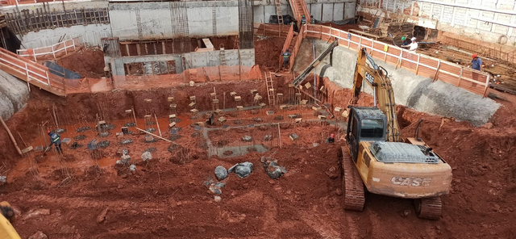
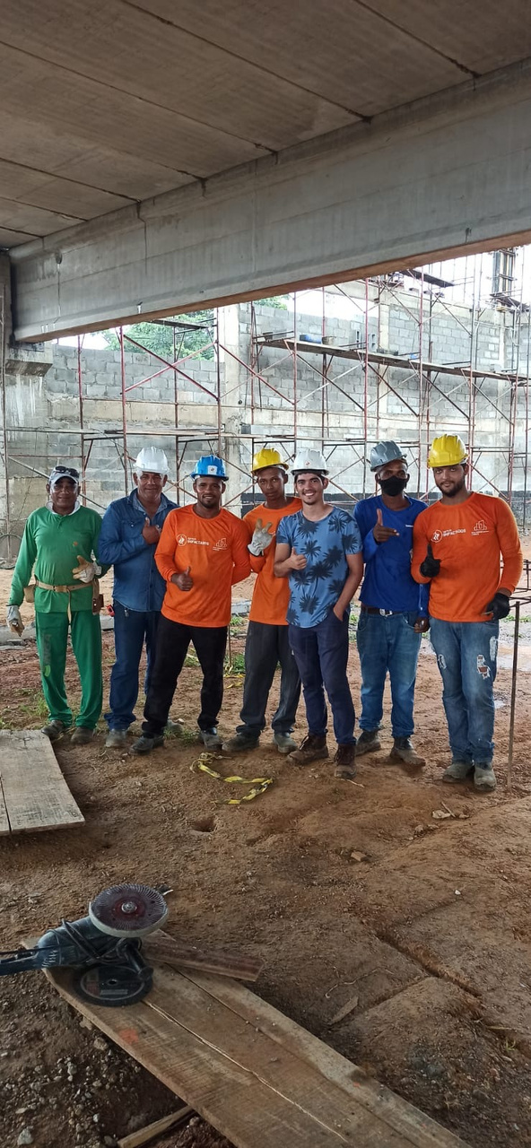
Porque nos escolher?
Com mais de 10 anos de mercado, um portfólio repleto de obras concluídas com sucesso, clientes satisfeitos, a ENGELOOP sempre foi conhecida por uma empresa que entrega suas obras na mais perfeita qualidade, dentro do prazo e cumprindo todas as normas.
Temos profissionais qualificados e experientes, maquinários e ferramentas tecnológicas para atender nossos serviços.

Slide 6


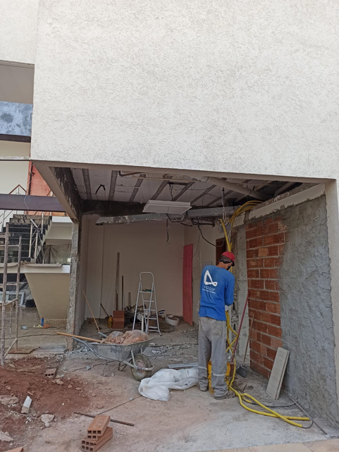
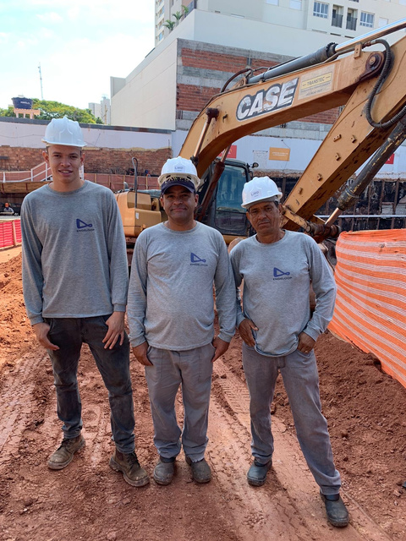
PORTFÓLIO
SAVOY INDUSTRIA DE COSMÉTICOS
PEPSICO
VOTORANTIM
DREAM PARK
ALPHAVILLE RESIDENCIAL
IGREJA IMPACTADOS
DEVILLE JOIAS
TERRAL CONSTRUTORA
ENEC ENGENHARIA

Slide 7






Contato
Rua
Hedberto Dias, 94, Quadra 60, Lote 10, Bairro Goia 2, CEP: 74.486-220
(62) 98199-3875
engeloop@gmail.com
Horário de funcionamento
Segunda a Sexta
8:00 às 18:00
Sábado
8:00 às 13:00
Nos siga nas redes sociais
@engeloop

